Slide 1
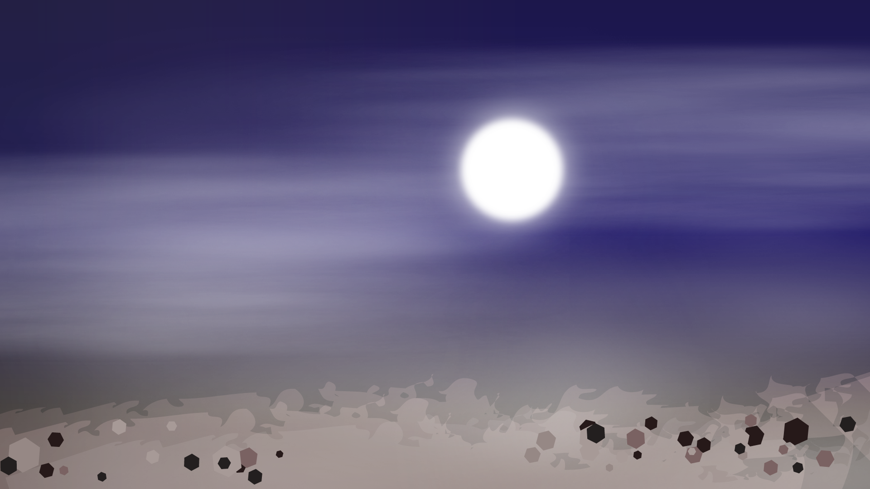
NO MORE ANYMOOR

Slide 2
Baby in the moor
find your son
Lost Child
Baby eating
Yannick der Kannibal
Two Parents one Baby
Baby gesucht
Baby allein Zuhaus
Eltern allein Zuhause Wenn Waisen vereisen (es war kalt im Moor)
Moor, Tag und Nacht
Babytausch Bauer sucht Kind
Rick and Moorty (Die suche nach dem Kind)
Baby Total Teeniemütter im Moor Ungeklärte Fälle (wo ist das Kind) X-Factor (das Unfassbare (Kind)) eine SRF-Doku vom Moor Eine unendliche Geschichte im Moor
One Moor time
No Moor anymore
The more, the Moor
Tomoorowland
No moor
Moorgen Kinder, wird’s was geben.
Tom Moorlost Riddle
Voldemoor
Moorgan Freebaby

Slide 3
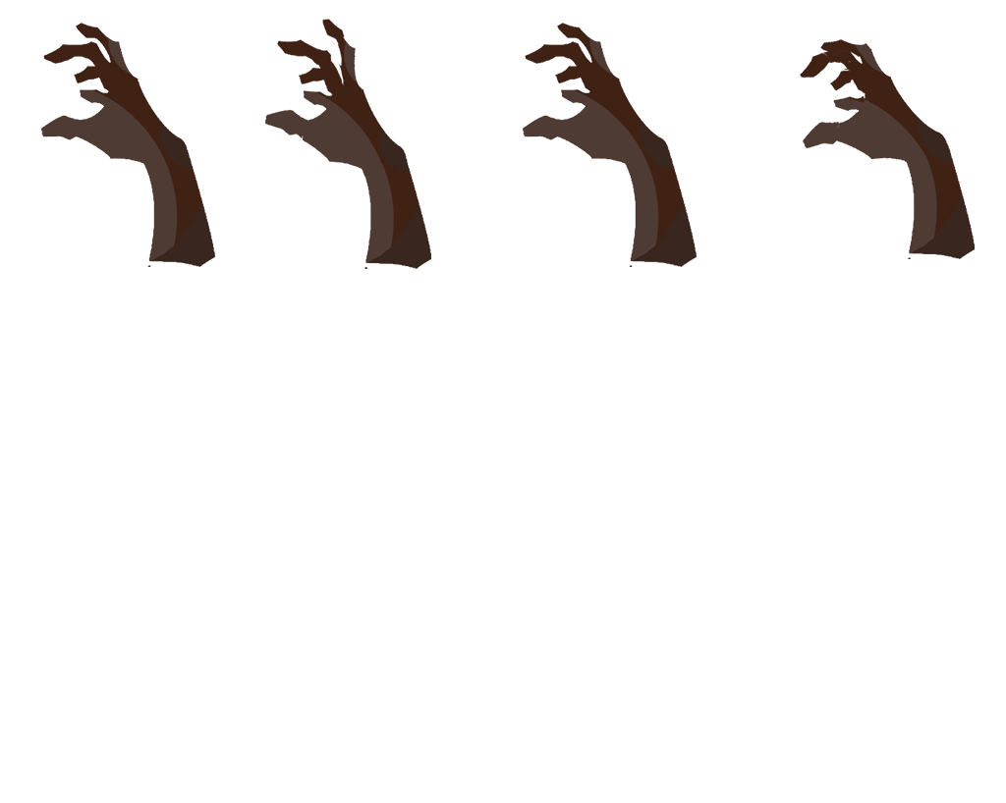
The floor is moor
Zwei Eltern suchen ihr verlorenes Kind.
Ein Sturm, ein Gewitter, Geschrei, Dunkelheit und ein Blitz. Was ist passiert? Die Geschichte wird im Spiel nicht erklärt. Sie soll sich von selber ergeben, man soll sie sich selber ausdenken.

Slide 4
Artstyle
Grafisch, zurückgehalten, wenig Details
wenig Details = mehr Raum für eigene Geschichten keine Gesichter
einfach gehalten = übersichtlich

Slide 5
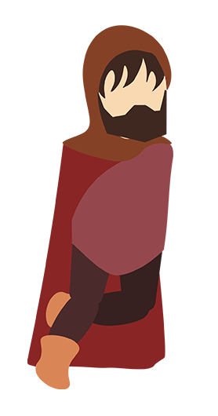
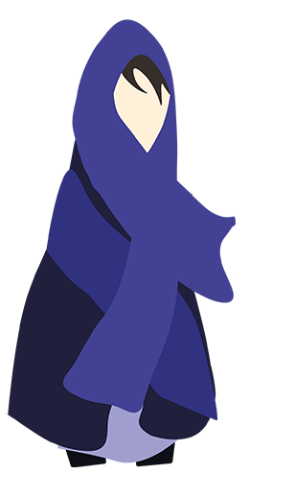
Charaktere
Viereck windig schnell rot warm
Dreieck geerdet ruhig blau kühl

Slide 6

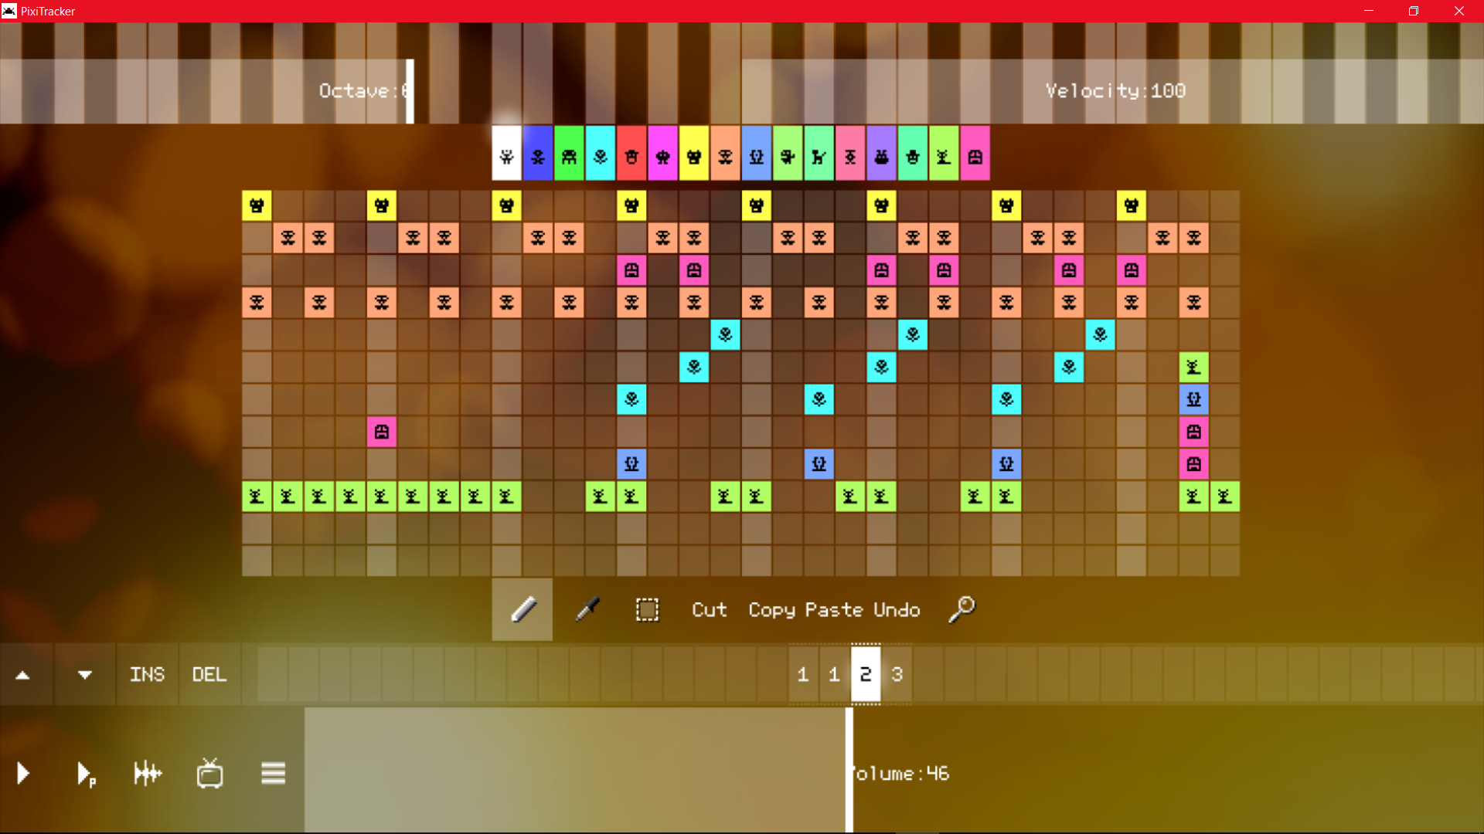
Sound

Slide 7
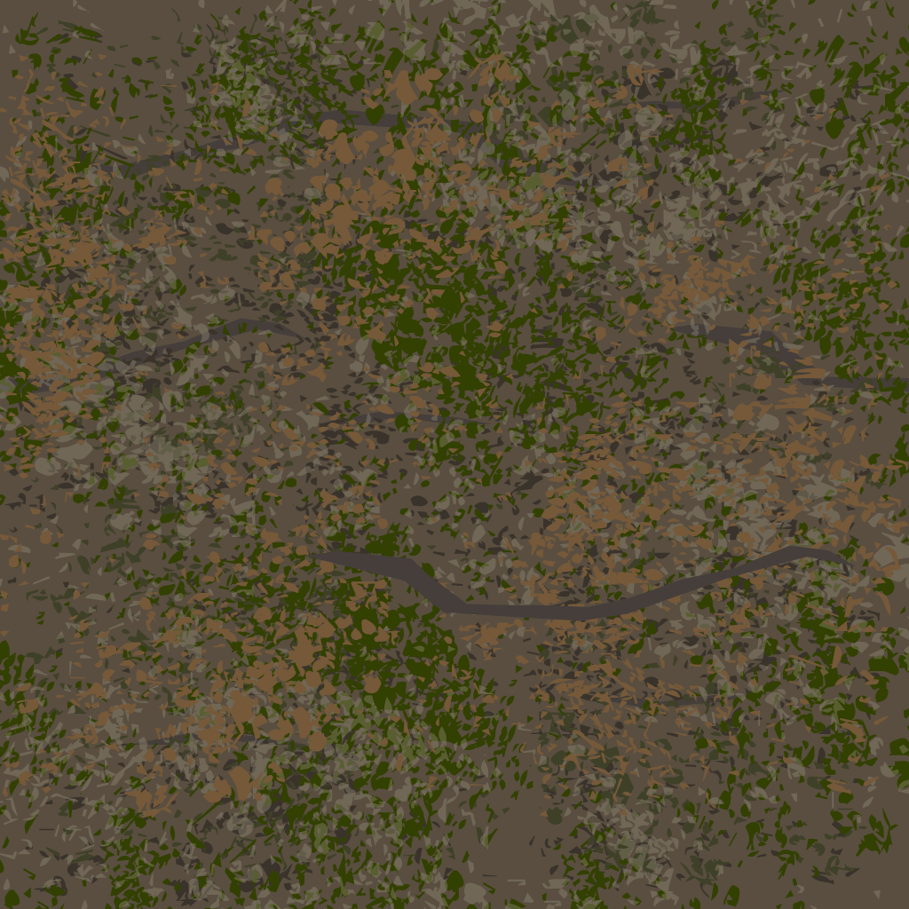

Hintergrund

Slide 8
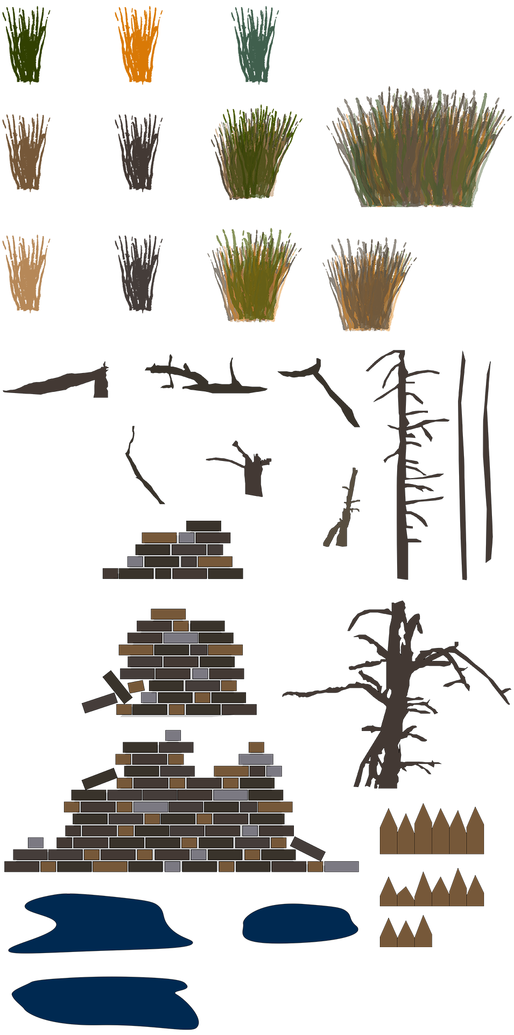
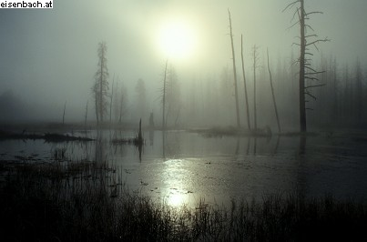
Elemente

Slide 9
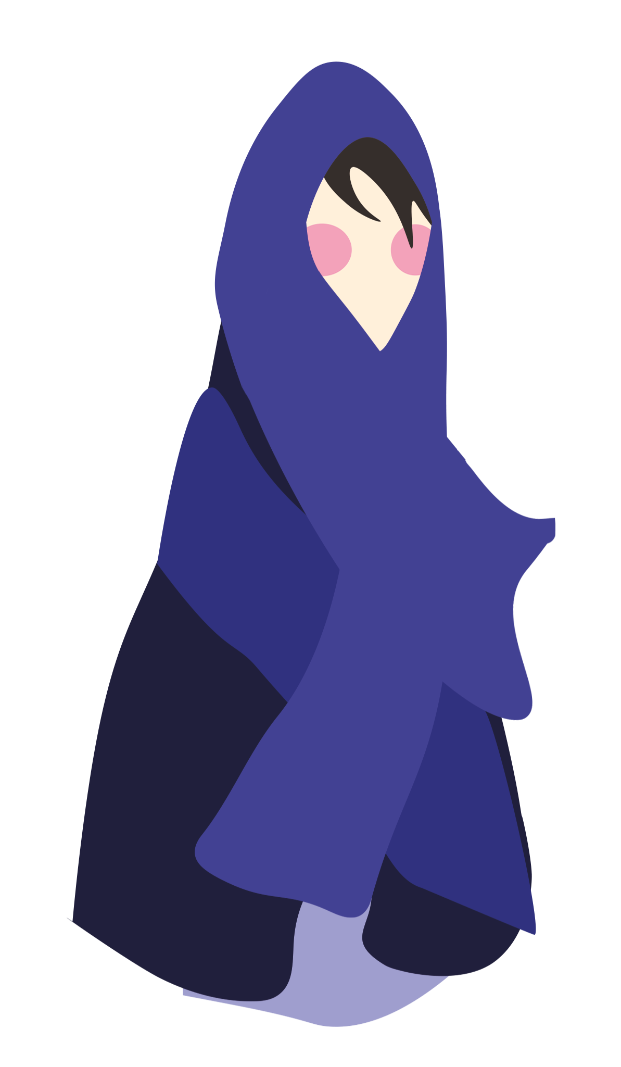
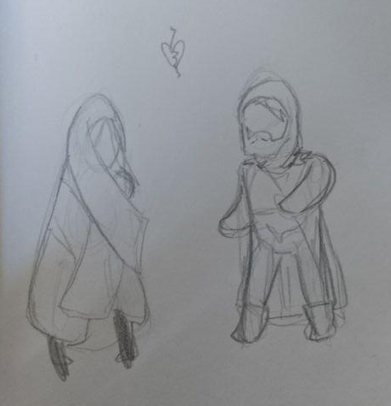
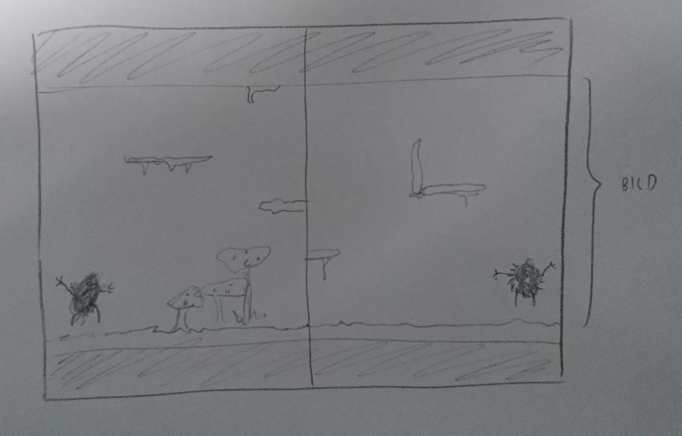
Skizzen/Entwürfe

Slide 10

Unique Selling Points
Was macht unser Spiel zu unserem Spiel?
Kooperativ, man spielt zusammen, Multiplayer

Slide 11

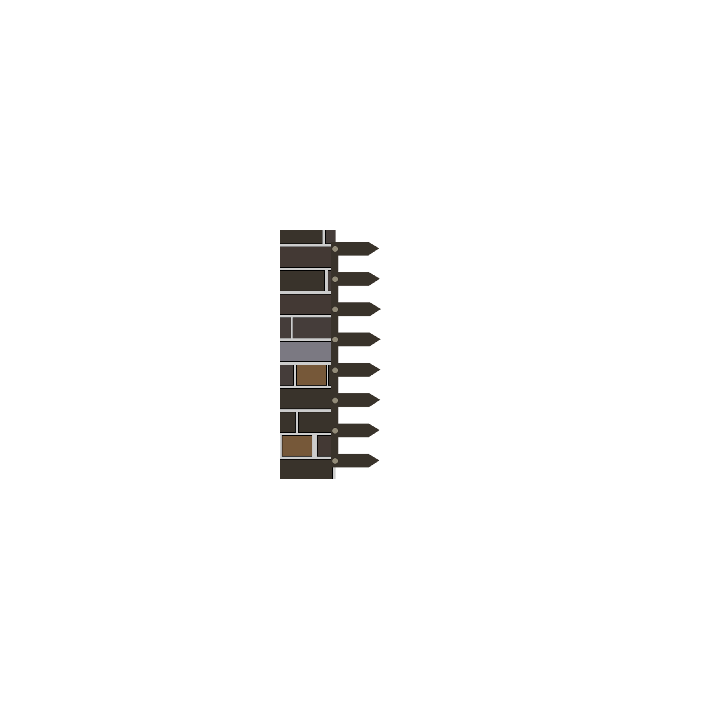
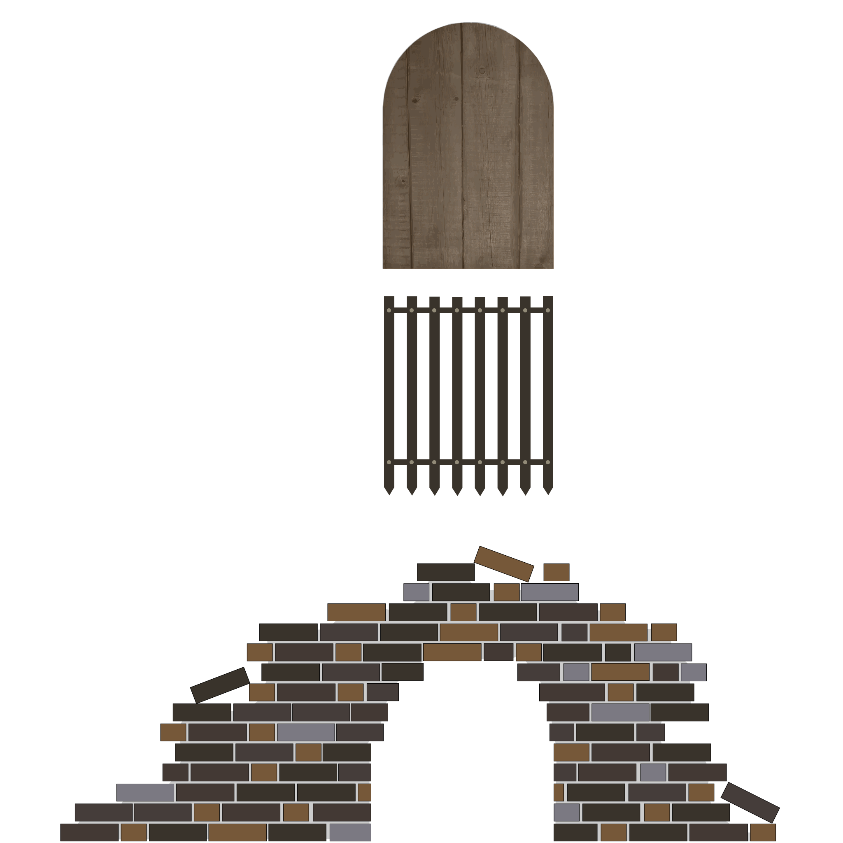
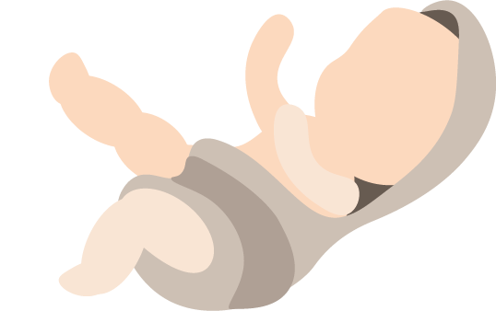
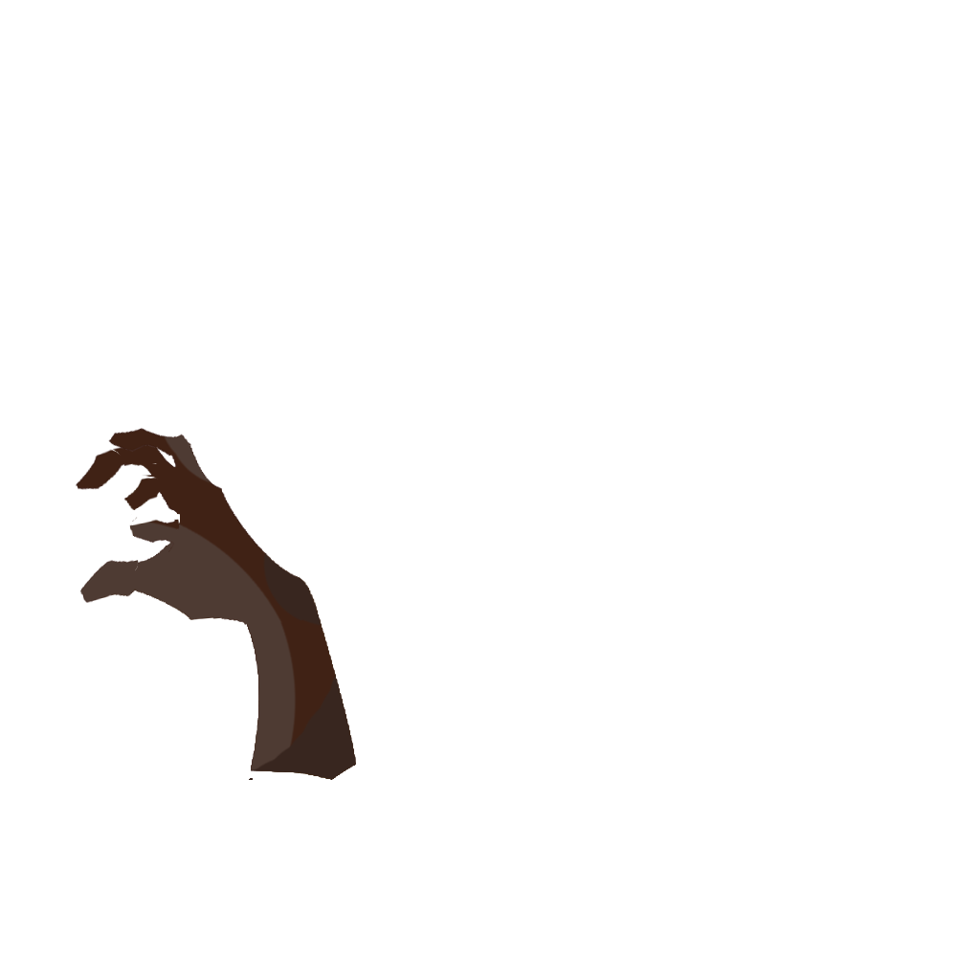
Wichtige Spielobjekte

Slide 12
Spiel Mechaniken
Wie steuert man das Spiel?
WAD und Pfeiltasten
Sonst keine Erklärung. Baby auf Startscreen, und ingame spielt man dann die zwei Eltern. Es geht nur in eine Richtung = selbsterklärend
«Superkräfte» Die Frau kann sich klein machen
Der Mann kann einen Double-Jump

Slide 13
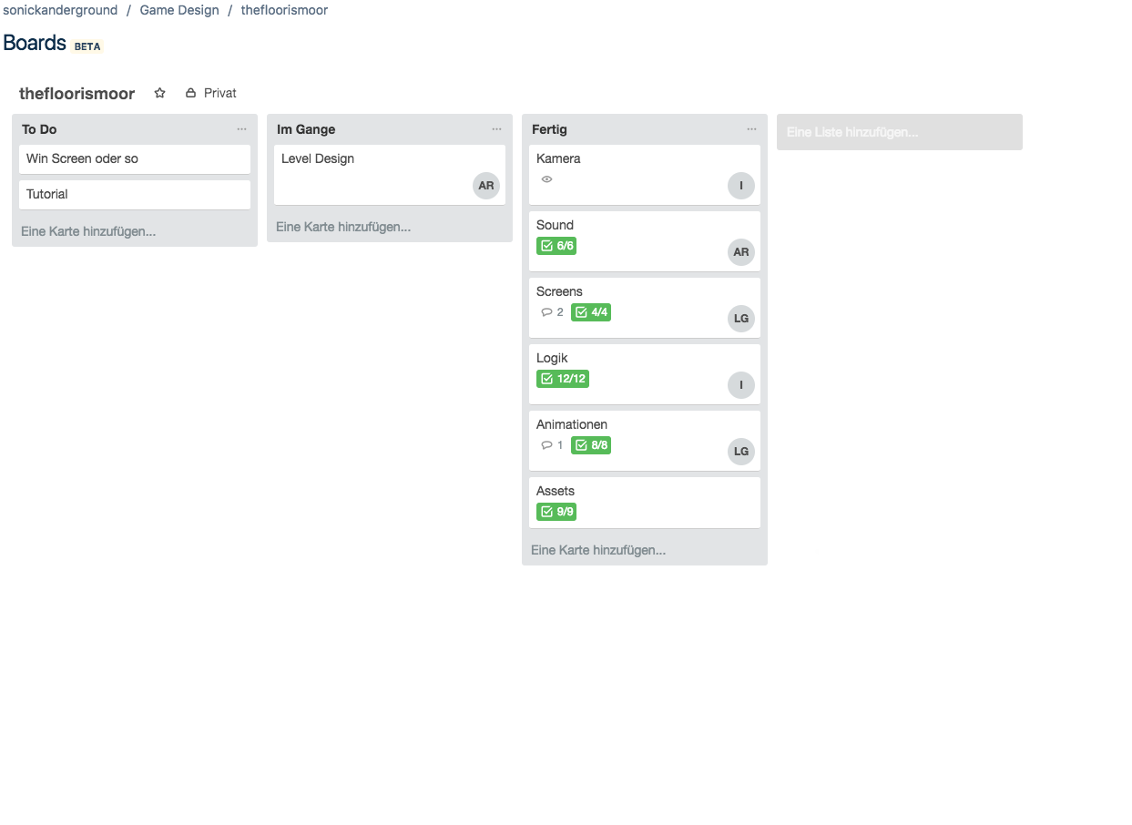
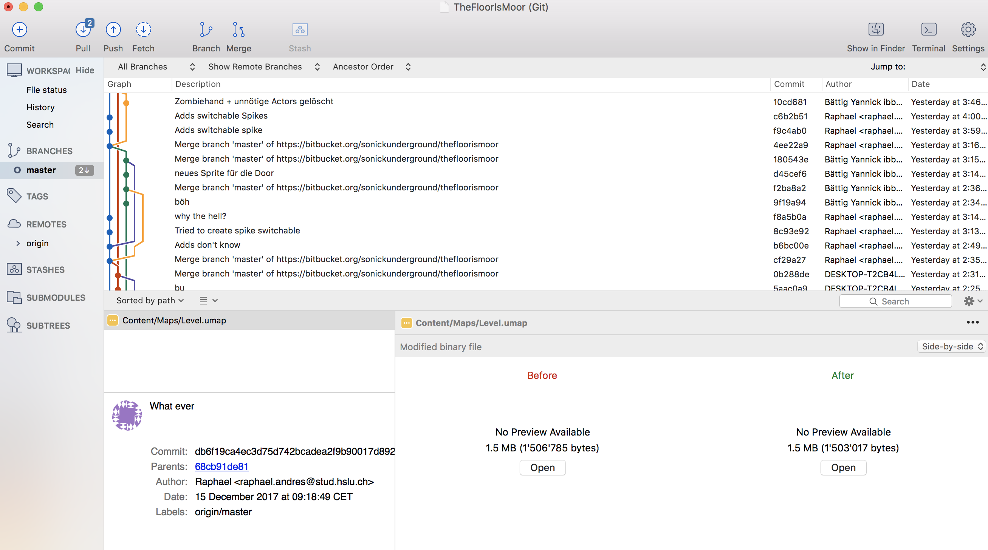
Organisation (SourceTree,Trello)

Slide 14
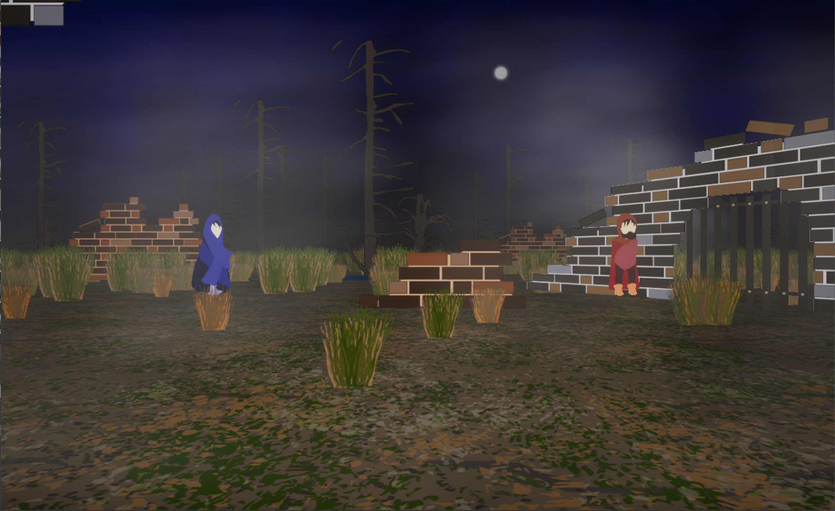
Ingame Screens

Slide 15
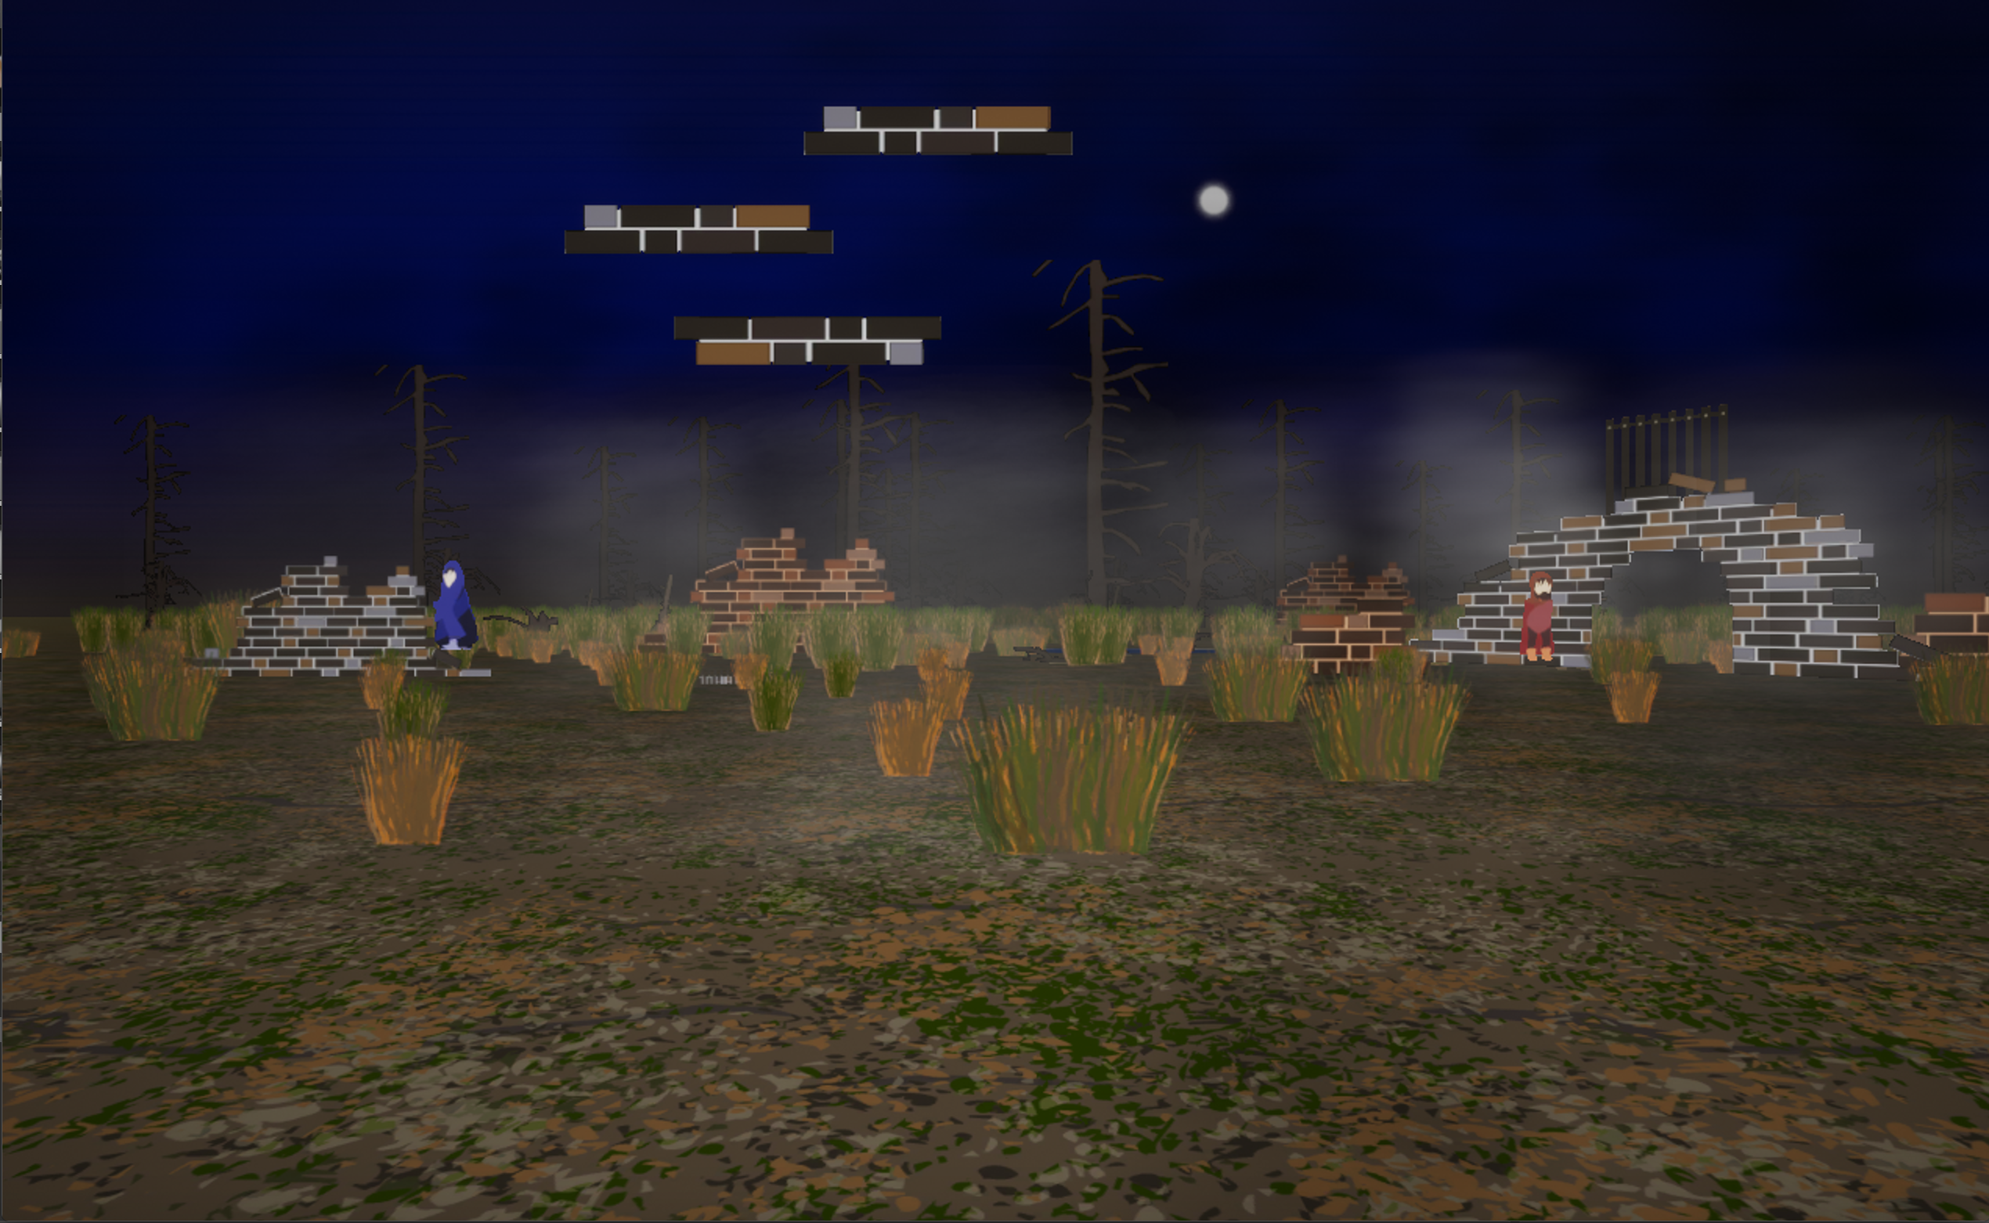
Ingame Screens

Slide 16

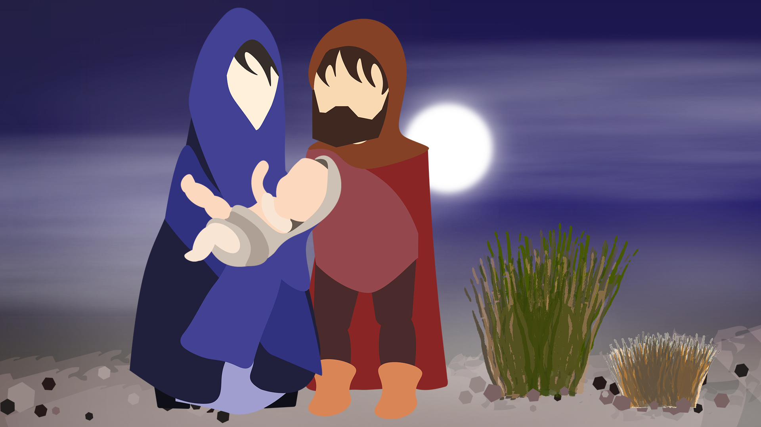
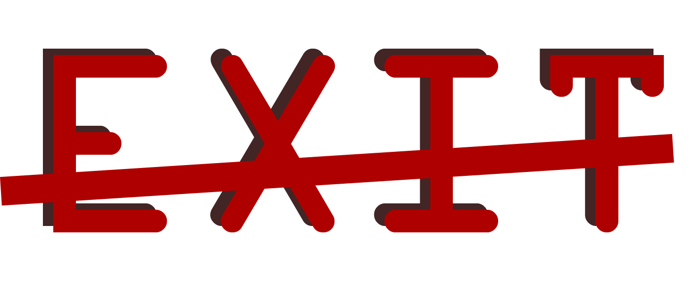

UI-Elemente

Slide 17
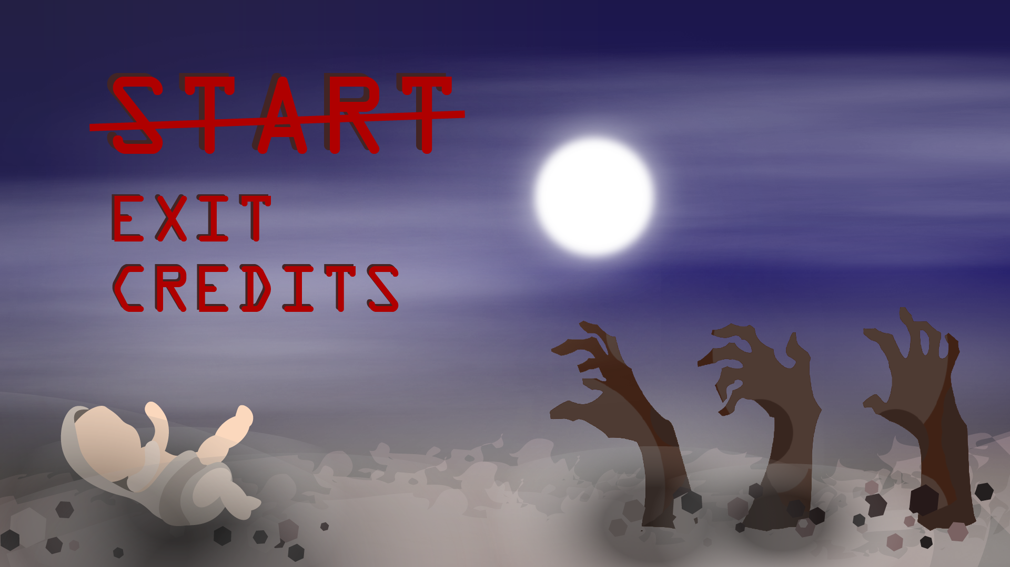

Slide 18
The floor is moor
Was ging schief, was haben wir gelernt:
:Logik: Animationen, Kamera, Aufbau der Blueprints, Sound
:Animation: Lauf-Animation, Ordner-Ordnung, Funktionen erst am Ende gelernt. Speichern!!!
:Leveldesign: transparente Assets, Ground-Texture, Umgang mit Engine

Slide 19
Credits
Wer hat was gemacht:
Yannick: Logik
Raphael: Leveldesign, Background/Assets, Sound
Seline: Charakterdesign, Animation, Sound

Slide 20
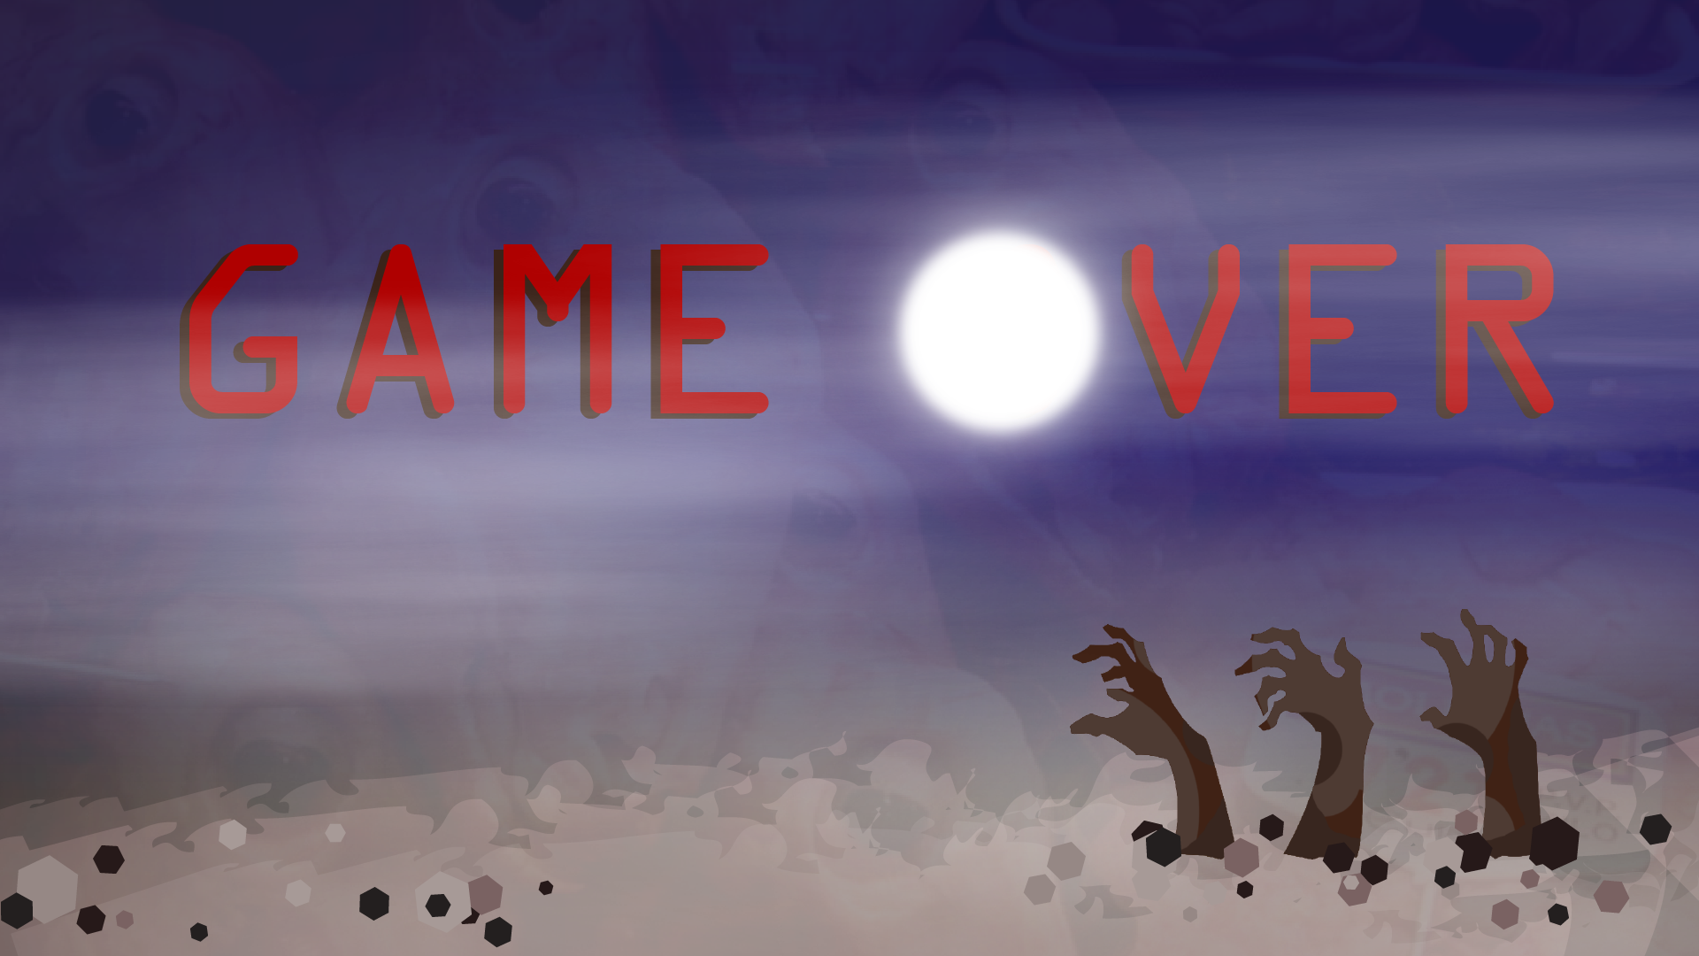
(Präsentation over)

